Slide 1
Модель склонности клиента к приобретению машиноместа
Выполнил: Евгений Медведев
Группа: ИСП-21

Slide 2


Введение
Цель проекта: Создание модели, позволяющую прогнозировать вероятность покупки клиентами машиномест в паркинге.
Задача:
-сократить неэффективную целевую рассылку;
-максимизировать отдачу от рассылок, ориентируясь только на наиболее заинтересованных и потенциально ориентированных на покупку клиентов;
-снизить затраты и улучшить лояльность клиентов за счет более персонифицированного подхода.

Slide 3
Этапы работы над проектом
1
2
3
Очистка данных
различными способами
Анализ
Создание модели

Slide 4
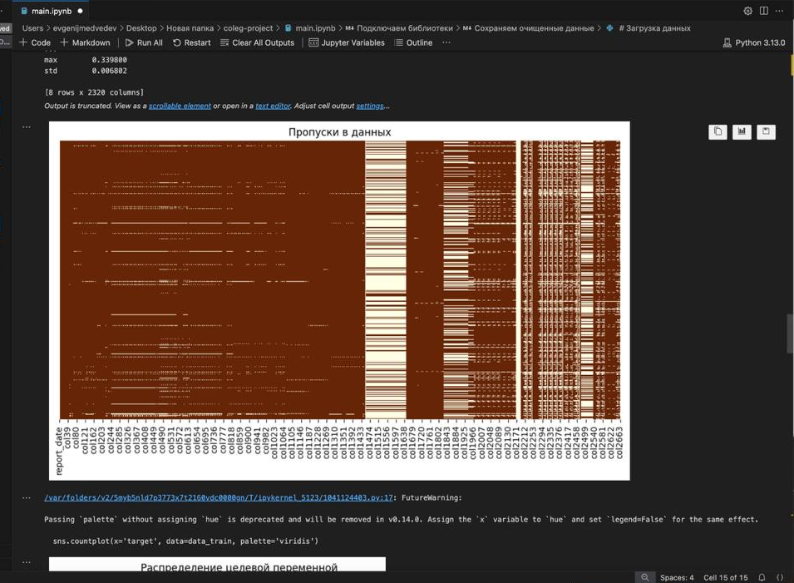
Подготовка данных
Пропуски в дата сете

Slide 5
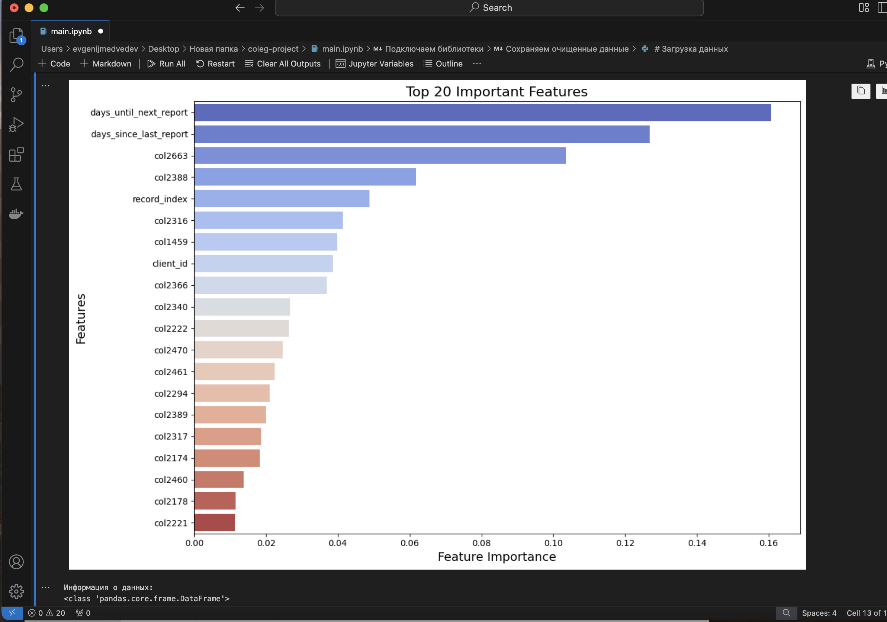
Влияющие параметры

Slide 6
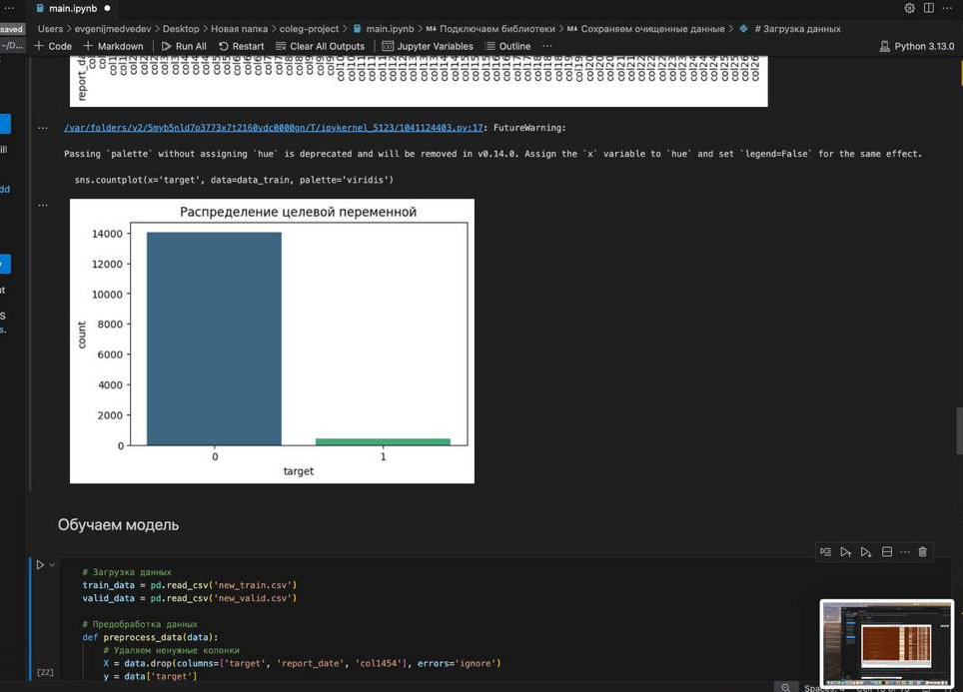
Распределение целевой переменной
Использовал:
gradient boosting

Slide 7
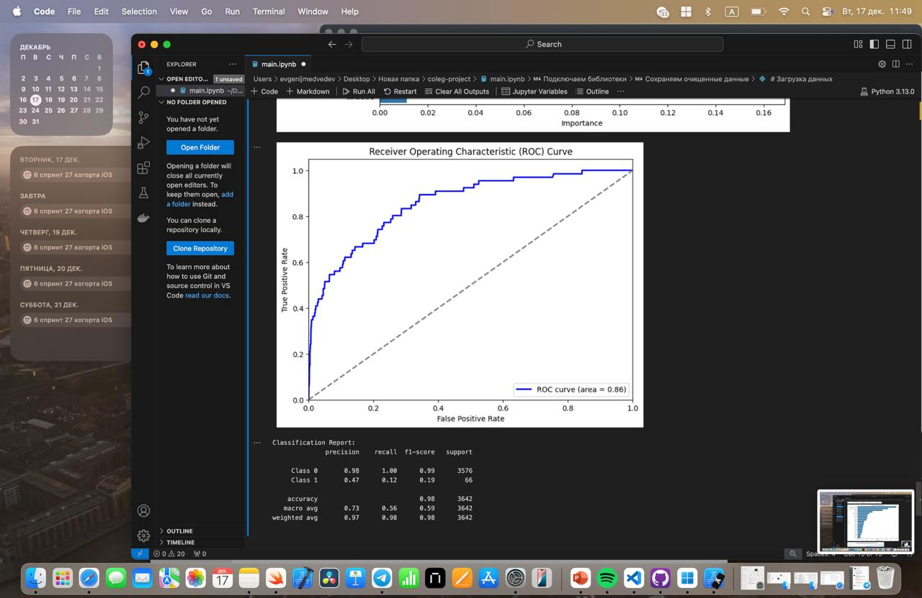
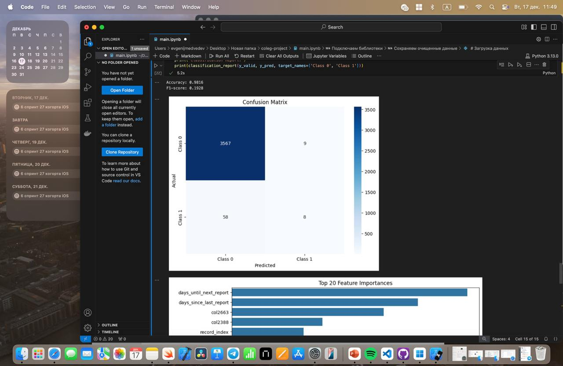
обучение модели gradient boosting

Slide 8
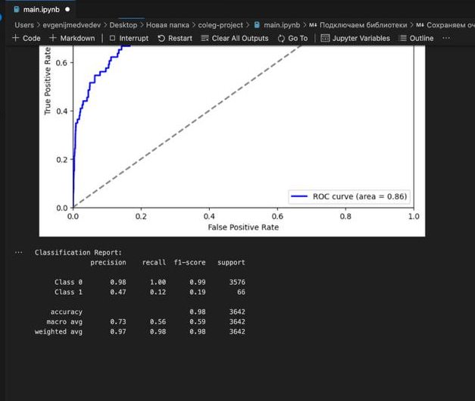
Предсказание модели

